Slide 1
Сокет - почта
С блекджеком* и сервером
*Клиент в данном контексте
Проект и презентацию сделал Леонов Николай | /profile/33933

Slide 2
Введение
Проект реализует базовые возможности электронной почты, такие как:
Регистрация и авторизация
Отправка текста письма получателю с данным при отправке адресом
Чтение письма, полученного от отправителя
Реализована возможность отправки файла получателю (на сервер) и скачивания получателем этого файла (с сервера)

Slide 3
Описание реализации | сервер
Импортированные модули
_thread | Для работы с несколькими подключениями
sqlite3 | Для добавления писем и аккаунтов в БД
socket | Для общения клиента с сервером
select | Для получения данных через соединение без потери байт
os | Для получения пути, получения названий файлов папки

Slide 4
Описание реализации | сервер
Импортированные модули …
Созданные функции и классы
def readData | Чтение без потерь байт
connect | С каким подключением работать?
decode=True | Декодировать данные (если да, то возвращаемые данные - строка)
def eventHandler | Общение клиента с сервером
connect | С каким подключение работать
address | Адрес подключения (по сокету, к почте отношения не имеет)

Slide 5
Описание реализации | сервер
Импортированные модули …
Созданные функции и классы …
Общие сведения о коде
Считываются данные (адрес и порт) из файла …/data/setup.ini
По считанным данным создаётся подключение
В бесконечном цикле ожидаются подключения пользователей, добавляется функция в поток (_thread.start_new_thread(eventHandler, (connect, address))) (потоки удаляются на стороне сервера при закрытии клиента)
После подключения – ожидание данных, работа с ними

Slide 6
Описание реализации | клиент
Импортированные модули
QApplication, QMainWindow из PyQt5.QtWidget | Для реализации GUI
uic из PyQt5 | Для чтения настроек виджета
sys | Для закрытия приложения
os | Для нахождения пути
* из data.code.totalFunc | Отправка и чтение на уровне сокета, авторизация

Slide 7
Описание реализации | клиент
Импортированные модули …
Созданные функции и классы
class CWidget
Ничего не принимает
Открывает форму, хранит большую часть функций файла, является почти всей логикой
Функции, в совокупности обновляющие письмо
def changeMail
number=0 | Номер письма (для вызова функции changeData)
Вызывается в функциях __init__, previousMail и nextMail
changeData
number=0 | Номер письма (отправляется на сервер для получения письма по этому номеру)

Slide 8
Описание реализации | клиент
Импортированные модули …
Созданные функции и классы …
Общие сведения о коде
Считываются данные (адрес и порт) из файла …data/setup.ini
По считанным данным, устройство подключается к серверу
Вызов функции data.code.totalFunc.autorize

Slide 9
Описание реализации | отправка
Импортированные модули
Данный параметр ни чем не отличается от соответствующего на слайде «Описание реализации | клиент», кроме того, что data.code.totalFunc заменена на totalFunc (модуль находится в одной папке с файлом кода клиента отправки)

Slide 10
Описание реализации | отправка
Импортированные модули …
Созданные функции и классы
Код аналогичен коду клиент, за исключением содержимого класса CWidget
parseError и sendMail в совокупности нужны для отправки письма на сервер
parseError | Для проверки данных на наличие ошибкок
sendMail | Для отправки данных на сервер

Slide 11
Описание реализации | отправка
Импортированные модули …
Созданные функции и классы …
Общие сведения о коде
Аналогично клиенту, кроме функций класса CWidget (описано раннее)

Slide 12
Описание реализации | доп. функции
Импортированные модули
os | Создание файла для входа в режим отправки без регистрации
socket | Соединение с сервером

Slide 13
Описание реализации | доп. функции
Импортированные модули …
Созданные функции и классы
def rootReturn
stopWord=‘data’ | До какой папки следовать (назад, к корневой директории)
class Sender
def __init__
connect | Кто отправитель?
def read
decode=True | Возвращать декодированные (строка) данные?
def exit
arg=None | Аргумент в exit (сама функция – культурный выход (с предупреждением сервера))
Send
data | Что отправить?
encode=True | Перевести в байт (если не байт)?

Slide 14
Описание реализации | доп. функции
Импортированные модули …
Созданные функции и классы
def rootReturn …
class Sender …
def autorize
connect | Соединение с сервером
Auto=False | Авто-заполнение (отправка, без регистрации)
Проверяет ошибки ввода, отправляет данные на сервер (проверка аккаунта)

Slide 15
Описание реализации | доп. функции
Импортированные модули …
Созданные функции и классы …
Общие сведения о коде
Только перечисленные функции и модули

Slide 16
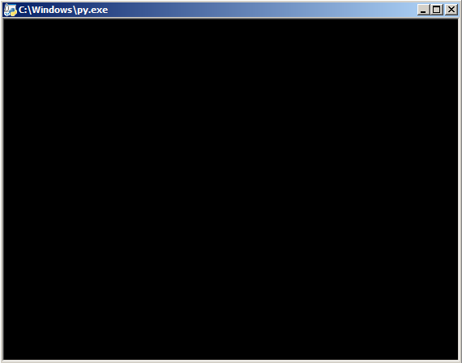
Использование
Запуск сервера

Slide 17
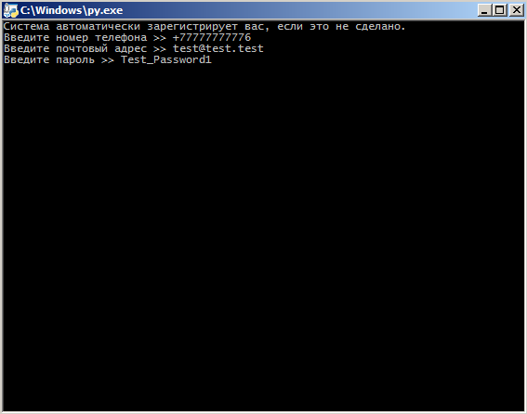
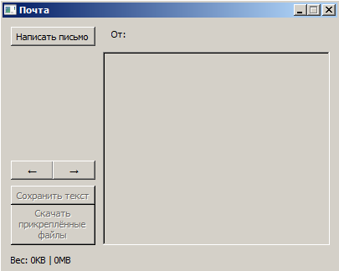
Использование
Авторизация, и клиент (после авторизации)
Писем пока нет

Slide 18
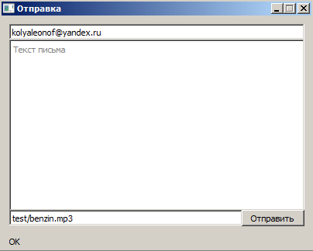
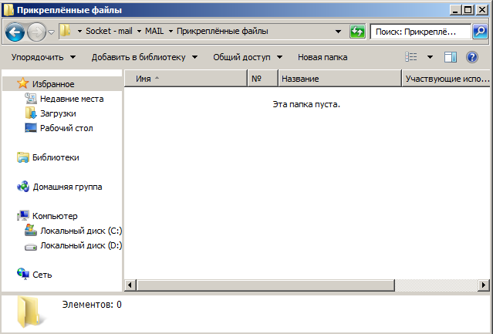
Использование
Отправляю на другую почту файл,
папка пустая, так как файл не скачан

Slide 19
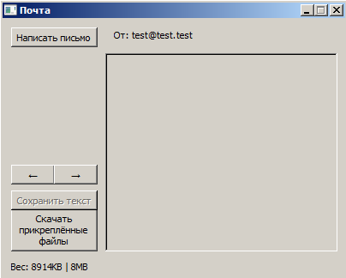
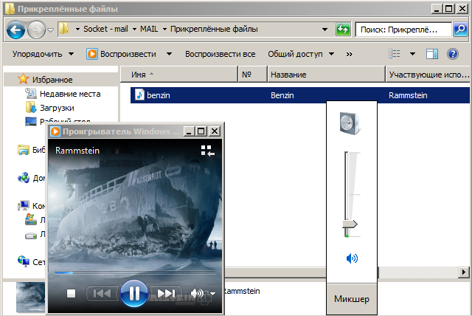

Использование
Новое письмо! (в другом профиле)
Файл есть, запускается
После скачивания

Slide 20
Заключение
Выводы
Стоит изучить другие протоколы передачи данных, так как сокеты могут быть ненадёжными при отсутствии должной обработки
Изучен режим экстренного создания проекта за неделю
Возможности для доработки и развития
Проверка реальности номера телефона
Смена протокола
Создание веб-версии
Разобраться с белым ip (хотя бы получить его)

Slide 21
Примечания
Запускает владелец сервера:
Файл сервера: SERVER/main.py
Запускает владелец клиента:
Файл клиента: MAIL/MailMe.py
Запускает сам исполняемый файл:
Файл отправки: MAIL/data/code/write.py
Файл доп. кода: MAIL/data/code/totalFunc.py

Slide 22
Спасибо за внимание!

